Slide 1
PREMIILE PARTENERIATULUI PENTRU GUVERNARE DESCHISĂ 2014

Slide 2
PREMIILE OGP ROMÂNIA 2014
Susținători ai demersurilor OGP în România
Ambasada S.U.A.
Ministerul Culturii
Biblioteca Națională a României
Digital Diplomacy

Slide 3
PREMIILE OGP ROMÂNIA 2014
Instituția publică cu cele mai multe seturi de date deschise cu valoare ridicată publicate
Ministerul Afacerilor Interne
Ministerul Justiției
Ministerul Sănătății
Institutul Național al Patrimoniului
Autoritatea Electorală Permanentă
Infofer
Ministerul Fondurilor Europene

Slide 4
PREMIILE OGP ROMÂNIA 2014
Instituția publică cu cele mai multe seturi de date deschise cu valoare ridicată publicate
Ministerul Afacerilor Interne – 41
Ministerul Justiției - 25
Ministerul Sănătății – 18
Institutul Național al Patrimoniului – 16
Autoritatea Electorală Permanentă – 9
Infofer – 5
Ministerul Fondurilor Europene - 2

Slide 5
PREMIILE OGP ROMÂNIA 2014
Ministerul Afacerilor Interne

Slide 6
PREMIILE OGP ROMÂNIA 2014
Cea mai bună aplicație
City Alerts
Vizualizare trafic CFR
Turism augmentat în România
Oradea City Report
Legal
Political Colours of Romania
Istoria numelor de străzi din Timișoara

Slide 7
PREMIILE OGP ROMÂNIA 2014
Cea mai bună aplicație
Oradea City Report - 1975 voturi
City Alerts - 1278 voturi
Legal - 398 voturi
Political Colours of Romania - 251 voturi
Turism augmentat în România - 120 voturi
Vizualizare trafic CFR - 116 voturi
Istoria numelor de străzi din Timișoara - 88 voturi

Slide 8
PREMIILE OGP ROMÂNIA 2014
Oradea City Report

Slide 9
PREMIILE OGP ROMÂNIA 2014
Promovarea de către societatea civilă a datelor deschise
Asociația Geo-Spațial.org
Asociația pentru Tehnologie și Internet
Fundația Ceata
Fundația Median Research Center
Fundația pentru o societate deschisă
Kosson.ro
Asociația Smart City
Funky Citizens
Active Watch
Centrul pentru Jurnalism Independent
E-Civis
Societatea Academică din România
Universitatea de Vest Timișoara
Centrul de Resurse pentru Participare Publică- Ce-Re
Expert Forum
Open Knowledge Romania
Universitatea Politehnica Timișoara

Slide 10
PREMIILE OGP ROMÂNIA 2014
Funky Citizens

Slide 11
PREMIILE OGP ROMÂNIA 2014
Transparența în administrație
Primăria Municipiului Oradea
Primăria Gherla
Primăria Toplița
Primăria Jimbolia
Direcția Generală de Asistență Socială și Protecția Copilului Sector 6
Autoritatea Electorală Permanentă
Institutul Național de Sănătate Publică
Agenția Națională de Integritate
Unitatea Executivă pentru Finanțarea Învățământului Superior, a Cercetării, Dezvoltării și Inovării
Inspecția Muncii
Primăria Timișoara
Ministerul Transporturilor
Institutul Național al Patrimoniului

Slide 12
PREMIILE OGP ROMÂNIA 2014
Institutul Național al Patrimoniului

Slide 13
PREMIILE OGP ROMÂNIA 2014
Promovarea de către societatea civilă a transparenței în administrație
geo-spatial.org
Asociația Ghidelor și Ghizilor din România
Asociația Smart City
Institute for Digital Government
Organizaţia Studenţilor din Universitatea de Vest din Timişoara
eLiberare

Slide 14
PREMIILE OGP ROMÂNIA 2014
Asociația Smart City

Slide 15
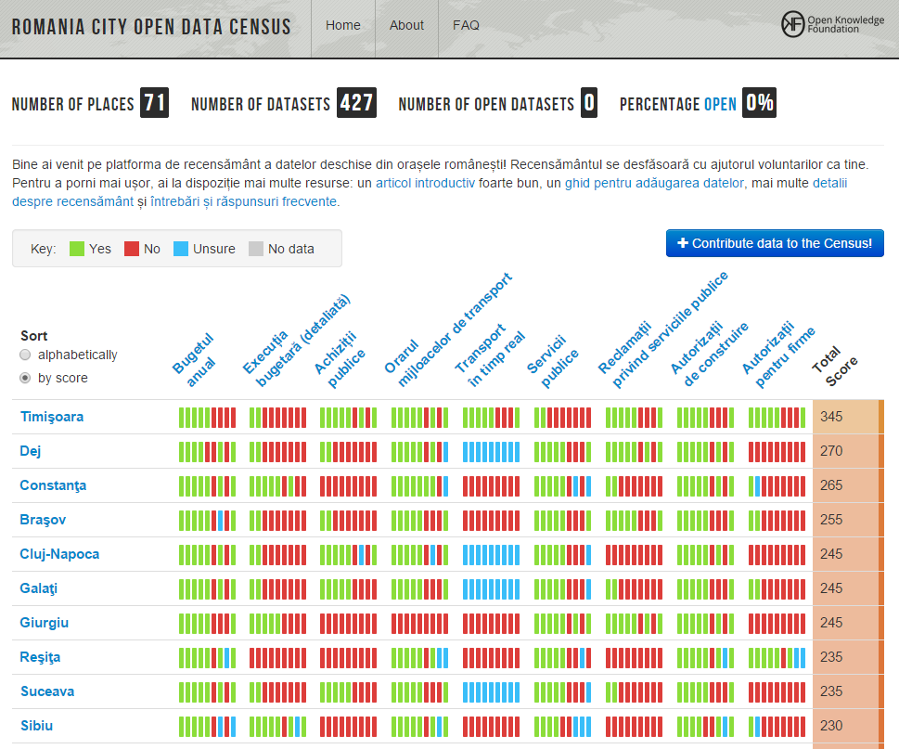
PREMIILE OGP ROMÂNIA 2014
Transparență și date deschise în orașele românești

Slide 16
PREMIILE OGP ROMÂNIA 2014
Primăria municipiului Timișoara

Slide 17
PREMIILE OGP ROMÂNIA 2014
Cea mai activă organizație neguvernamentală
Fundația pentru o Societate Deschisă
Asociația pentru Tehnologie și Internet
Funky Citizens
Iniţiativa Kosson
Active Watch
Smart City

Slide 18
PREMIILE OGP ROMÂNIA 2014
Fundația pentru o Societate Deschisă

Slide 19
PREMIILE OGP ROMÂNIA 2014
Cea mai activă instituție publică
Ministerul Muncii, Familiei, Protecţiei Sociale și Persoanelor Vârstnice
Ministerul Sănătății
Ministerul Dezvoltării Regionale și Administrației publice
Ministerul Afacerilor Interne
Oficiul Național al Registrului Comerțului
Ministerul Finanţelor Publice
Ministerul Apărării Naționale

Slide 20
PREMIILE OGP ROMÂNIA 2014
Ministerul Muncii, Familiei, Protecţiei Sociale și Persoanelor Vârstnice

